Slide 1


Slide 2
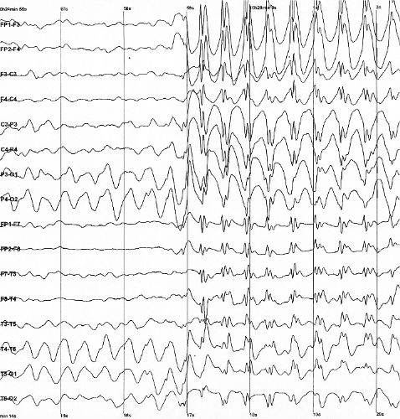

Slide 3
</>

Slide 4
[Pôr muitos dispositivos EEG]

Slide 5
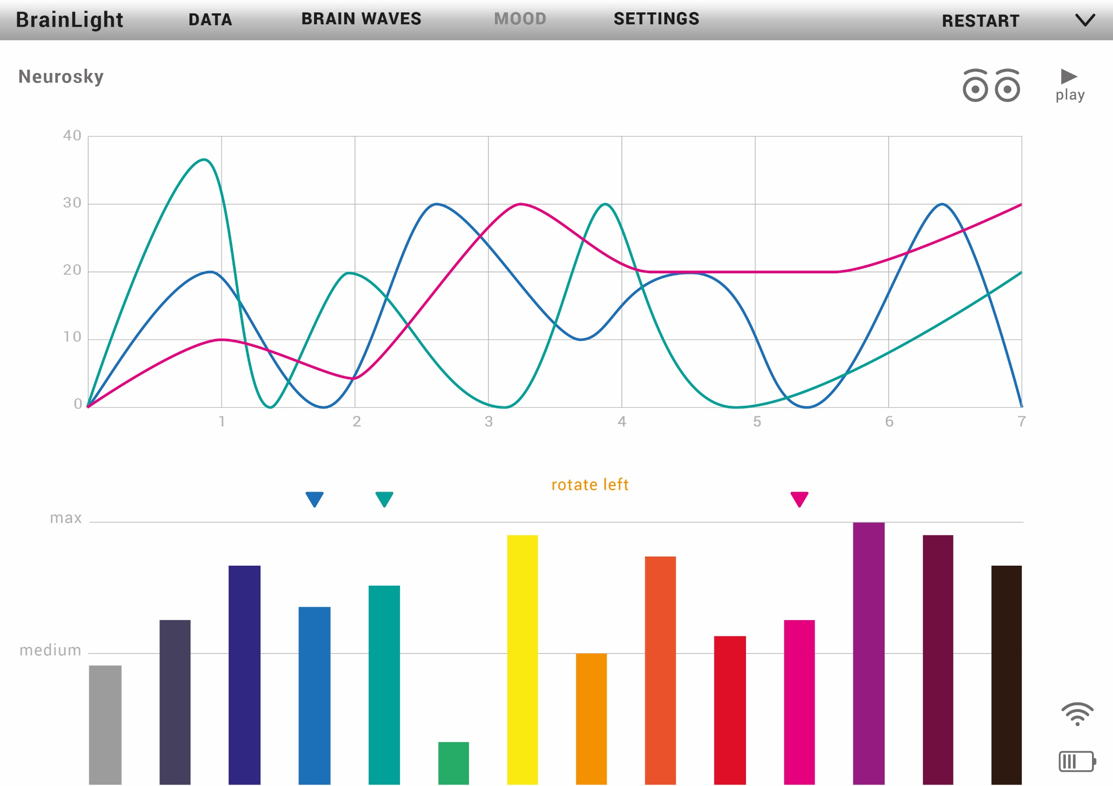

Slide 6
>
API
>
aplicação

Slide 7

>
API
>

Slide 9
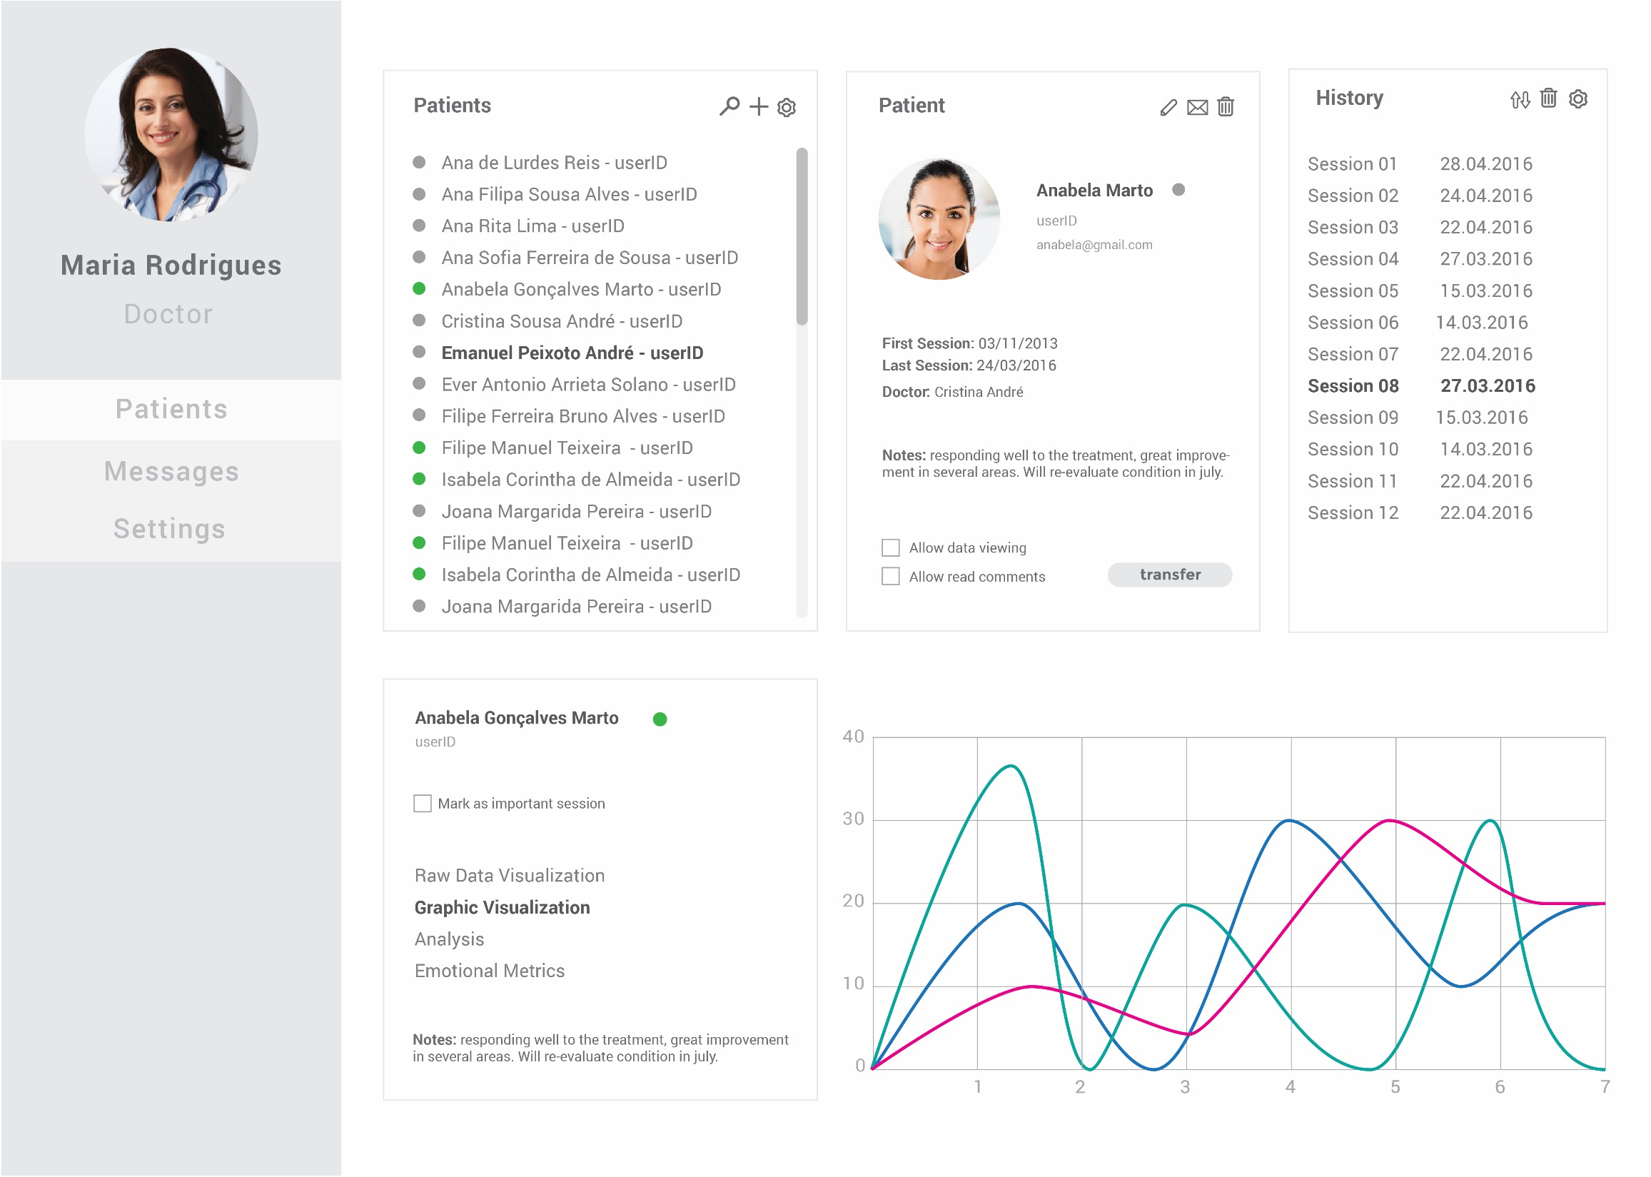

Slide 10
[Pôr link]

Slide 11
To do

